Slide 1
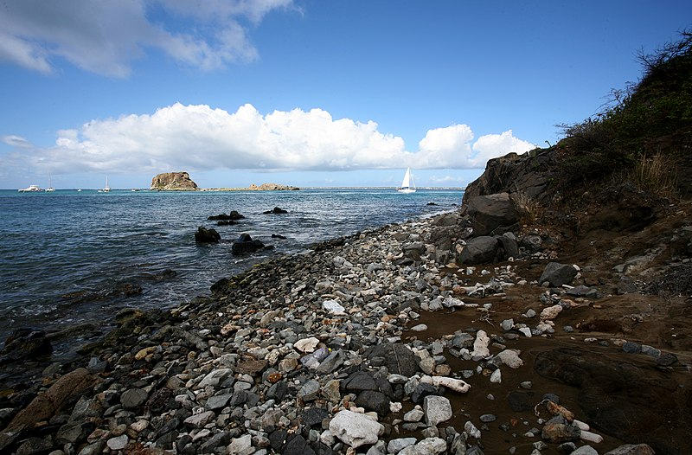
Lorient Vous Présente Île – Saint Martin
Rocher Créole

Slide 2
Saint-Martin fait partie des îles Leeward dans la mer des Caraïbes. Elle est divisée entre 2 pays distincts : sa partie nord, appelée Saint-Martin, est française, et sa partie sud, Sint Maarten, est néerlandaise. L'île abrite des stations balnéaires très fréquentées et des criques isolées. Elle est également réputée pour sa cuisine fusion, sa vie nocturne animée et ses boutiques duty-free où l'on trouve des bijoux et de l'alcool

Slide 3


Slide 4


Slide 5
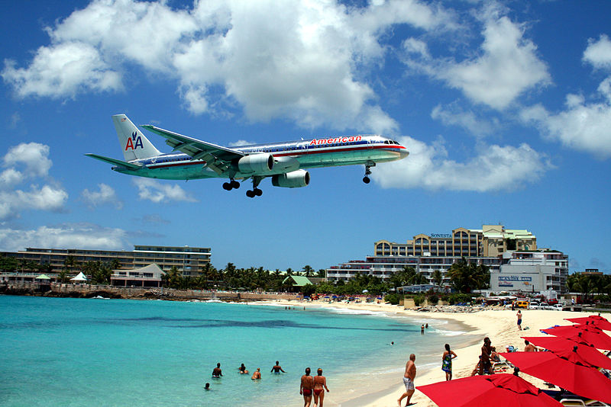
Avion survolant la plage juste avant son atterrissage sur l'aéroport international Princess Juliana.

Slide 6
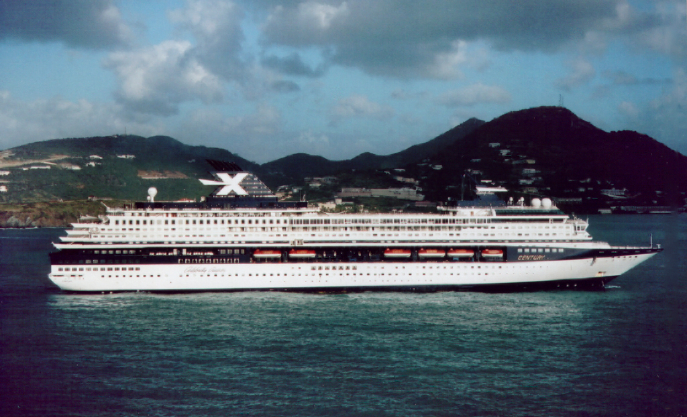
Le Celebrity Century, ancré dans la baie devant Philipsburg en 2006.

Slide 7
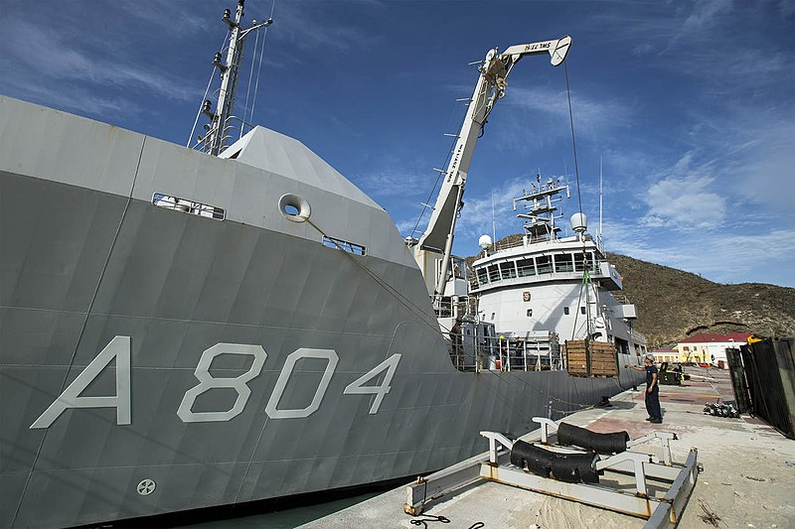
Dégâts à Philipsburg et arrivée du chaland Pelikaan le 8 septembre.

Slide 8
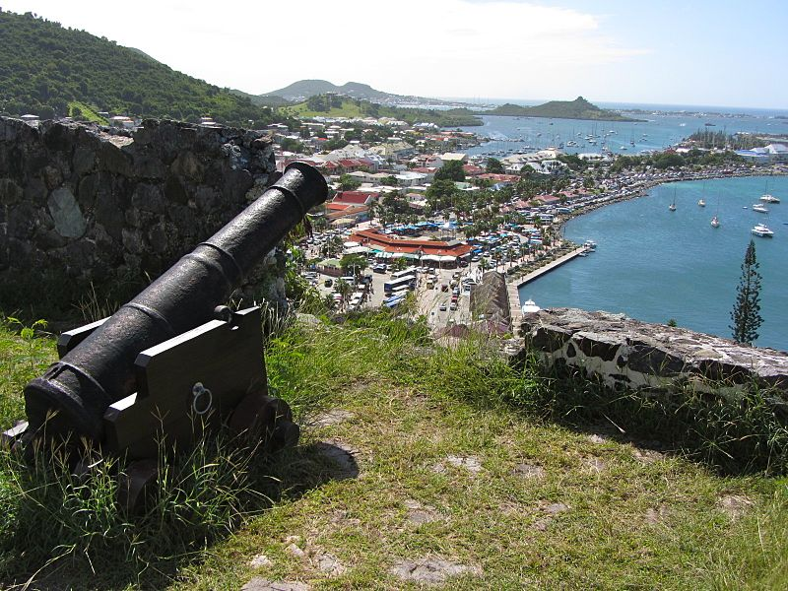
Canon du fort Louis dominant Marigot et sa baie

Slide 9
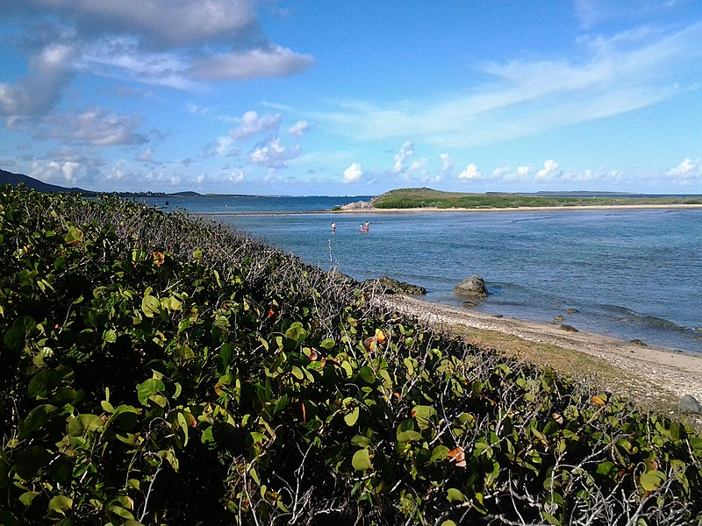
Baie de l'Embouchure

Slide 10
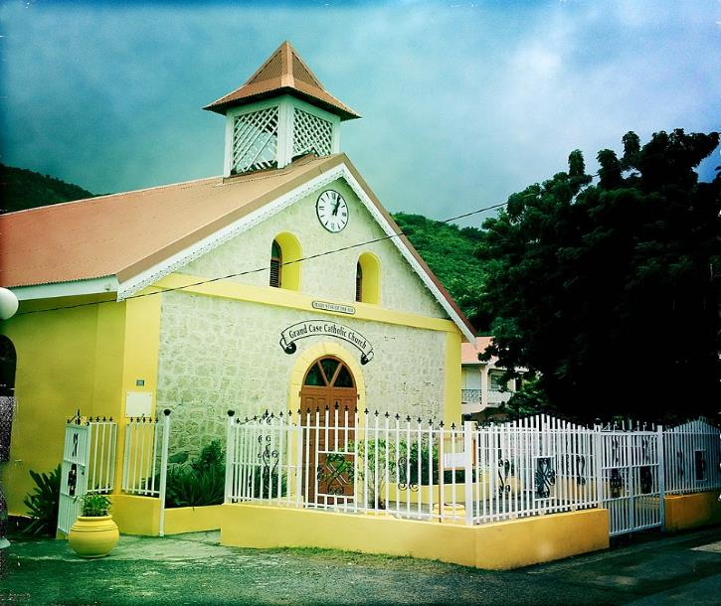
Eglise catholique de Grand-Case

Slide 11
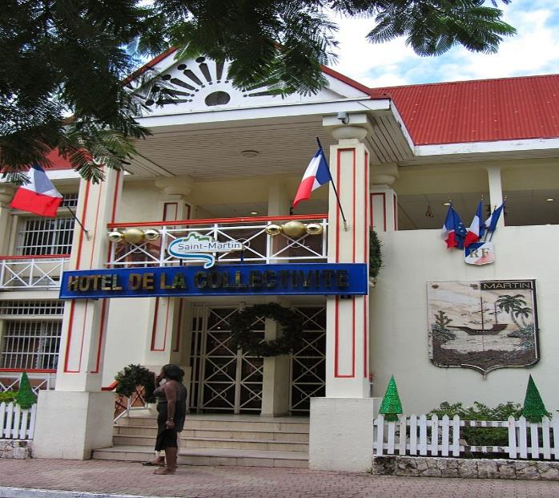
L'Hôtel de la collectivité à Marigot.

Slide 12
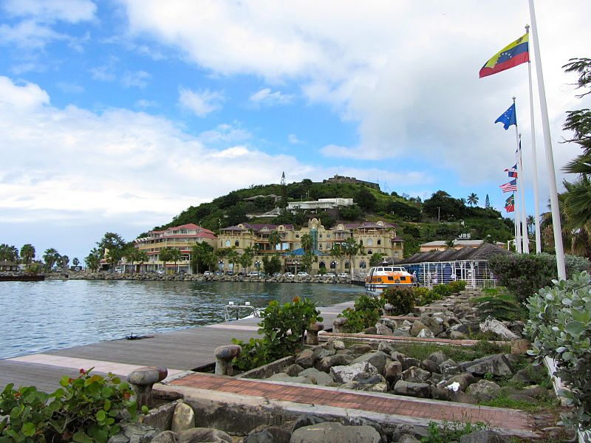
Le littoral de la baie de Marigot, avec, en arrière-plan, le centre commercial du West Indies Mall et le Fort-Louis

Slide 13
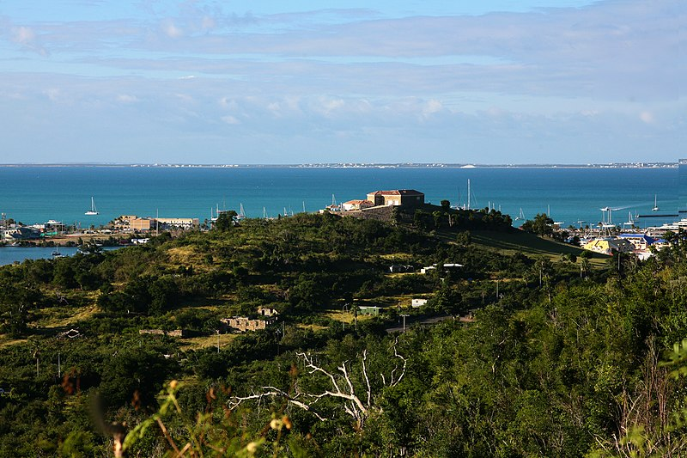
Panorama depuis Bellevue

Slide 14
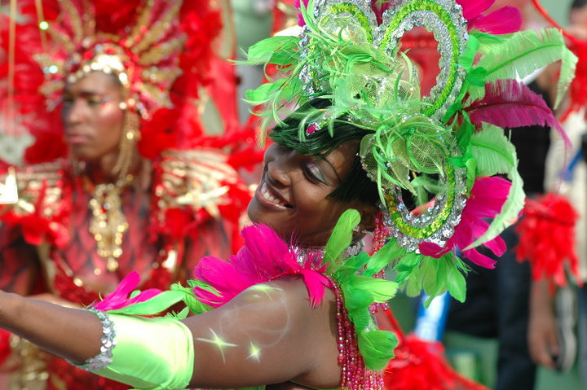
Carnaval de Saint-Martin Défilé des groupes

Slide 15
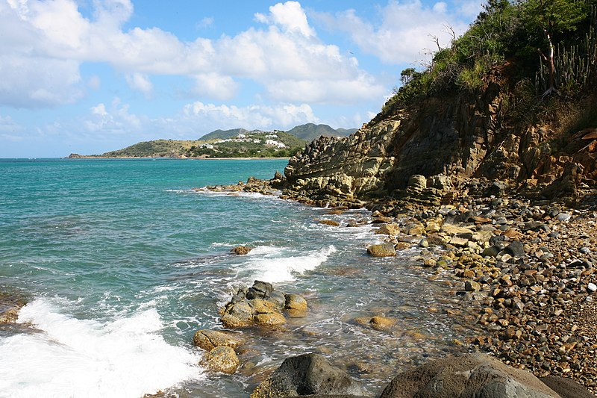
Côte de Saint-Martin secteur Galisbay face à Anguila.

Slide 16
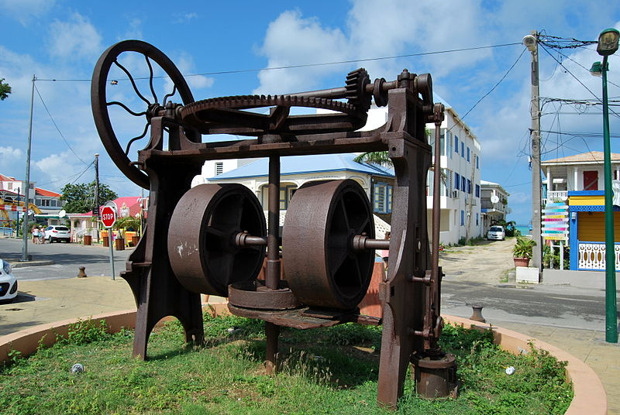
Moulin à sel.

Slide 17
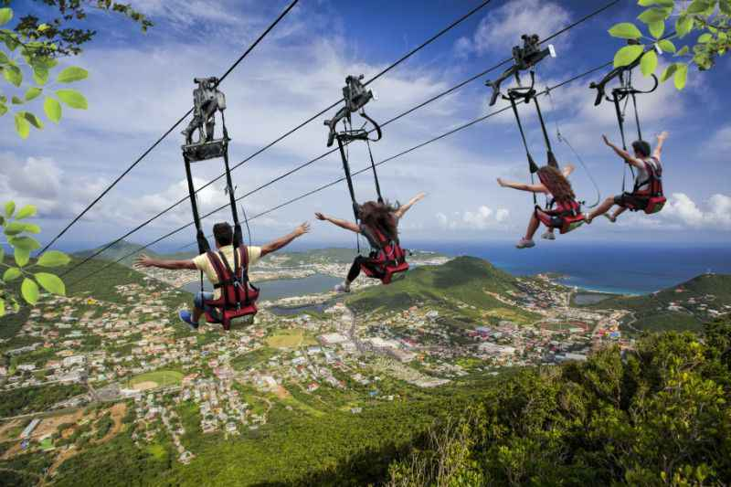
Descente en tyrolienne

Slide 18
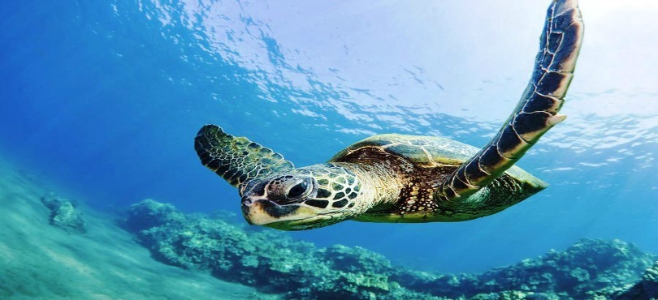
la Réserve naturelle de Saint Martin
Tortue marine

Slide 19
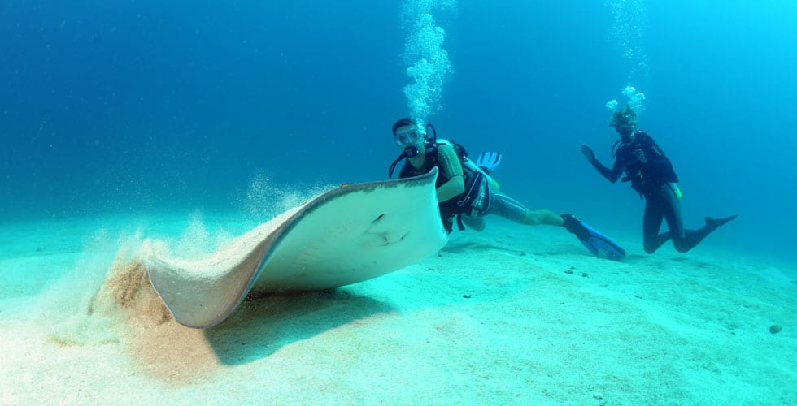
Faire de la plongée sous-marine est incroyablement excitant à Saint-Martin

Slide 20
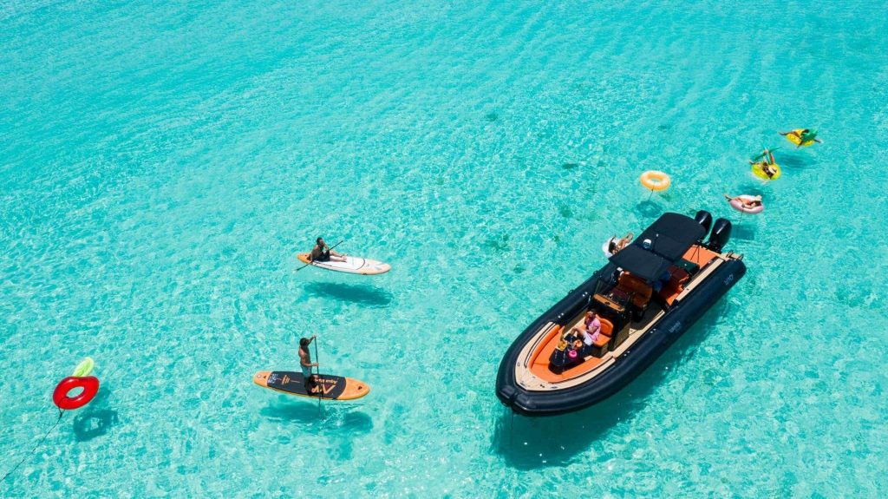
La voile, le kayak, la planche à voile, la plongée avec tuba, la plongée sous-marine et tous les autres sports nautiques que vous pouvez imaginer sont assez faciles à planifier.

Slide 21
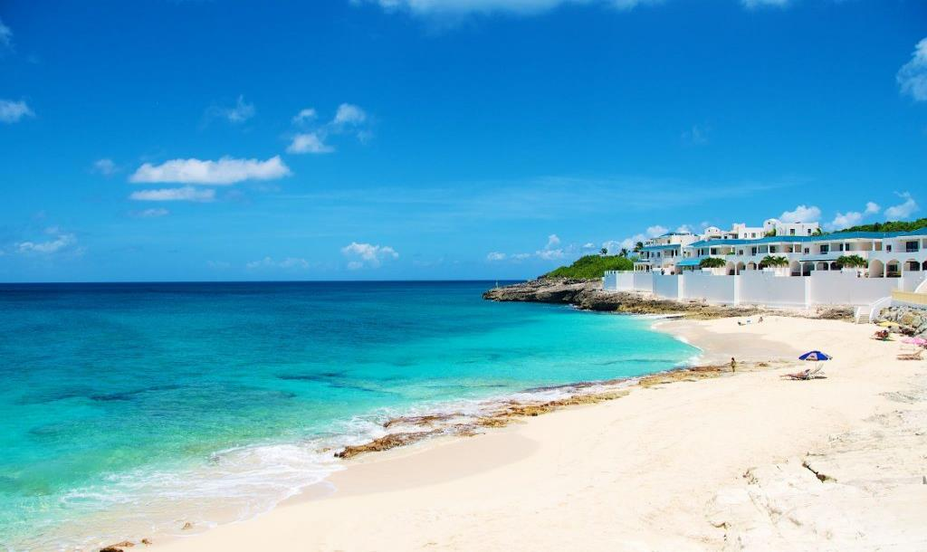
Plage de Cupecoy Beach

Slide 22
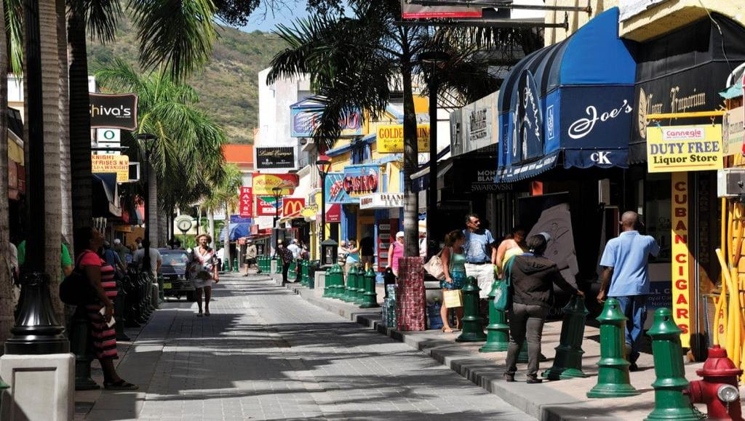
Le shopping est excellent dans toute l’île grâce à son statut et ses boutiques hors taxes ( duty free). Toutefois les meilleures affaires en matière de bijoux, de porcelaine,

Slide 23
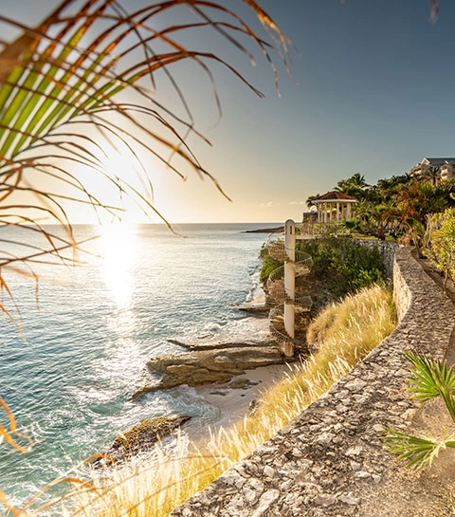
Les escaliers en spirale à Cupecoy Beach

Slide 24
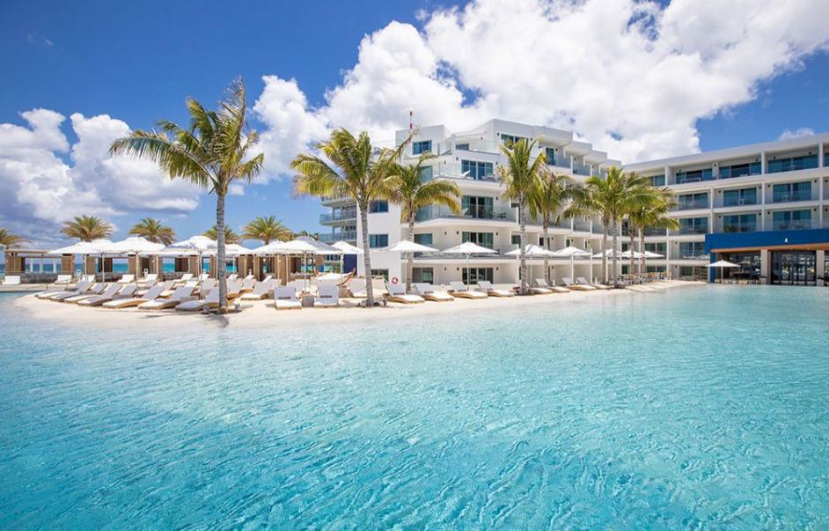
'hôtel The Morgan est une oasis de calme

Slide 25
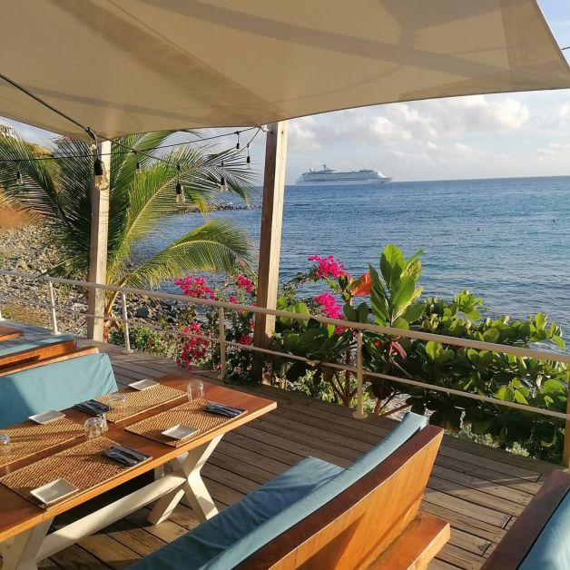
Restaurant Indigo Beach à Sint Maarten

Slide 26
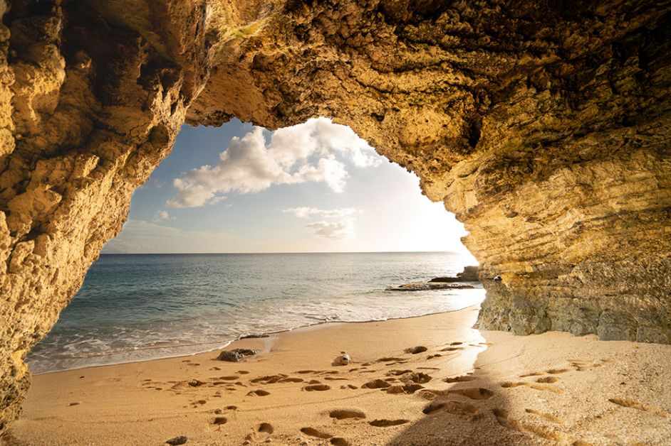
Cupecoy Beach à Saint Maarten

Slide 27
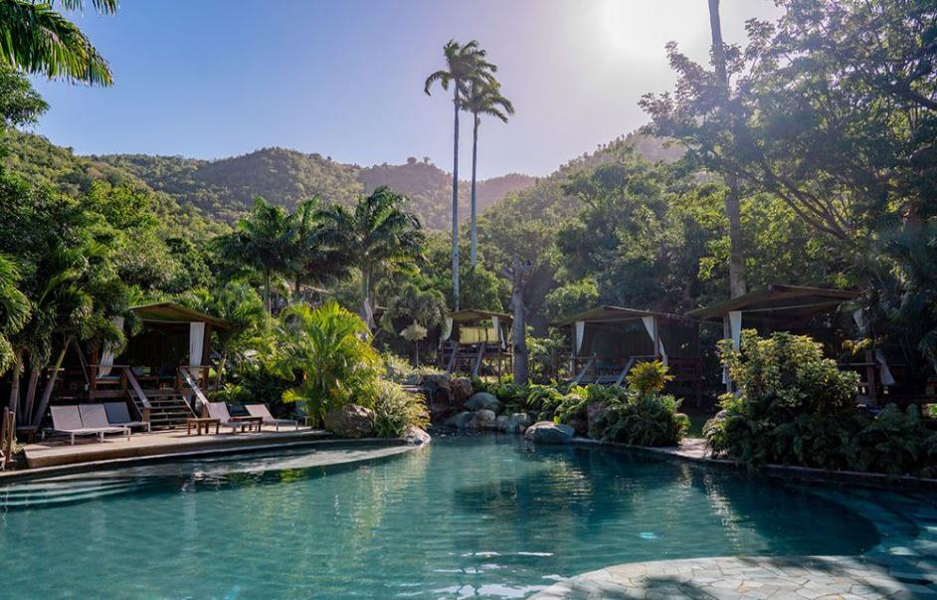
La Loterie Farm à Saint-Martin

Slide 28
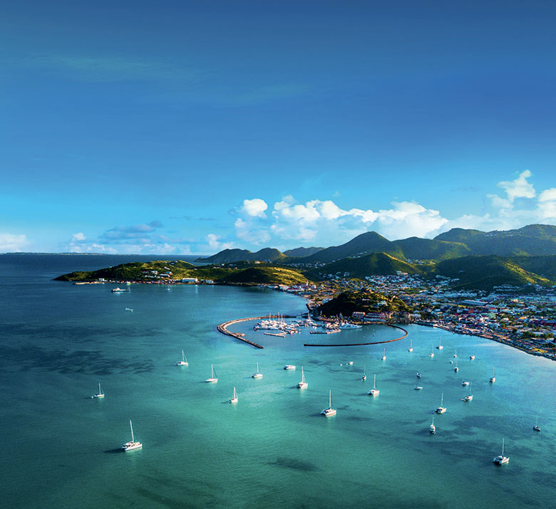
Marigot ( Saint Martin )

Slide 29
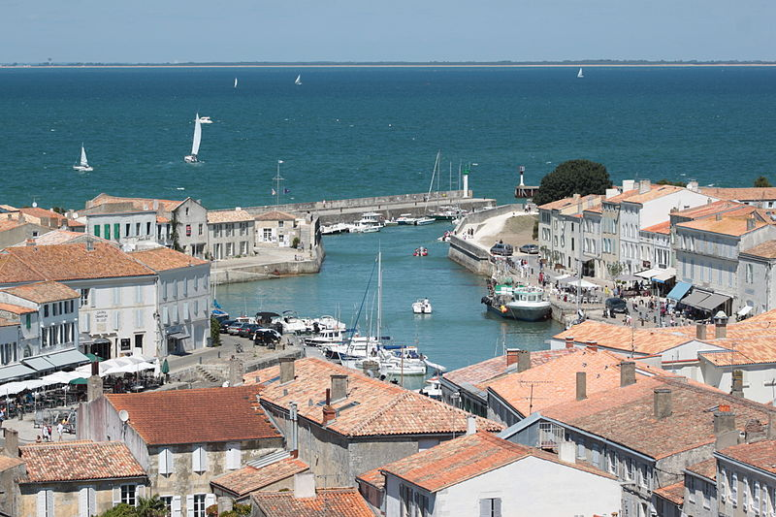
Port, vu du haut de l'église Saint-Martin.

Slide 30
Lorient Vous A Présenter L’Île – Saint Martin
Les Images Et Le Son Du Net
Lorient

